Slide 1
量子物理 2026-2027
課程簡介
清華大學物理系牟中瑜
http://phys.site.nthu.edu.tw/p/406-1335-58759,r3581.php?Lang=zh-tw
email: mou@phys.nthu.edu.tw
phone: (03)574-2537, Room 514

Slide 2
課程資訊(I)
上課地點
物理系 124
作業公佈於http://w3.phys.nthu.edu.tw/~mou/teach.html
課程大綱http://w3.phys.nthu.edu.tw/~mou/teach/26QuantumPhys.html
助教:
蕭世熙 phone: 0975053740
楊仁皓 phone: 0958379137
黃翊銘 phone: 0933271506

Slide 3
課程資訊(II)
上課時間 : 星期二&五 8:30-9:50AM
評分方式 : 作業 30% 期中考 30% 期末考 40%
註：期中考期末考最低要求：與習題相同題目的總分
未達期中考期末考最低要求, 所對應的作業成績不計：即作業的分數並不是繳交作業的得分.而是參考期中考與作業相同題目之得分決定：如果作業得分很高, 但期中考中相同的題目卻不會作, 表示習題是抄襲, 將不予計分
(AI 使用原則：forbidden)
預定考試時間:
mid Oct. 30 (2026)
final Dec. 22 (2026)

Slide 4
課程資訊(III)
教科書 : Quantum Physics, 3rd edition, by Stephen Gasiorowicz
參考書: 1. Quantum Mechanics, An Introduction, 4th edition, by W. Grenier
2. Feynman's Lectures on Physics, Vol.3
3. Introducton to Quantum Mechanics, by David J. Griffiths
4. Quantum Physics of Atoms, Molecules, Solids, Nuclei, and Particles, by Eisberg and Resnick

Slide 5
課程大綱
單質點系統與數學結構
Failure of classical physics and pre-quantum development (Chapter 1)
The wave aspect of particles, the description of the matter wave, and the Schrodinger equation (Chapters 2 )
Mathematical structure of the Schrodinger equation ,meanings of eigenvalues and eigenfunctions (Chapter 3)
Simple 1D quantum systems (Chapter 4)
The general structure of the wave mechanics (the measurement theory of quantum physics) (Chapter 5)
Operator method (Chapter 6, will be skipped)

Slide 6
多自由度系統
2D and 3D potentials for single particles (Chapter 7 , 8 & 9)
Angular momentum and spins (Chapters 7, 9, &10)
The Hydrogen atom and those beyond the Coulomb interactions (Chapters 8 & 12)
The general structure of many-particle systems (Chapter 13)
Multi-electron atoms and molecules (Chapter 14)

Slide 7
Approximated Methods
Time-independent perturbation theory (Chapter 11)
Time-dependent perturbation theory (Chapter 15)
Interactions with EM fields
The interaction of charged particles with the electromagnetic field (Chapter 16)
The interaction of EM fields with atoms (Chapter 15, 17, part of 18)
Collision theory (Chapter 19)

Slide 8
Why do you need to learn quantum mechanics?
Condensed matter
physics, semiconductors,
nanotechnology, ..
Atoms/molecules, lasers..
Nuclear &Particle Physics
Cosmology

Slide 9
由歷史發展的角度來看

Slide 10
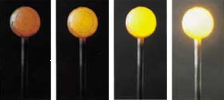
The start of quantum mechanics
Quantum: the Latin for 'unit of quantity' or 'amount'
First introduced by Max Planck (1858-1947) in his study of blackbody radiation:
T increases

Slide 11
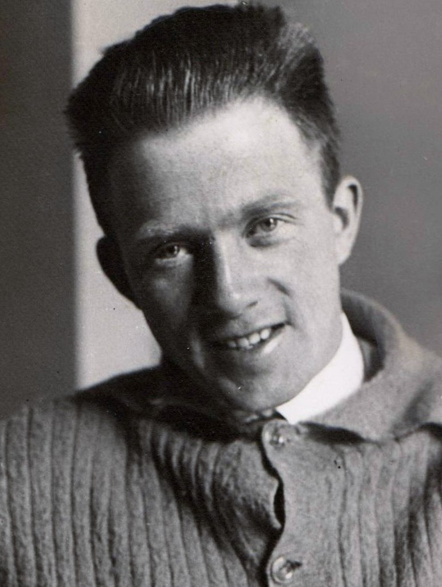
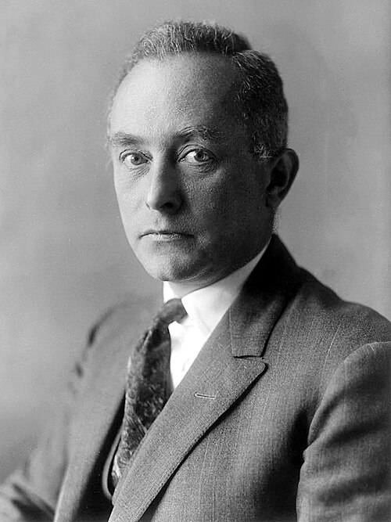
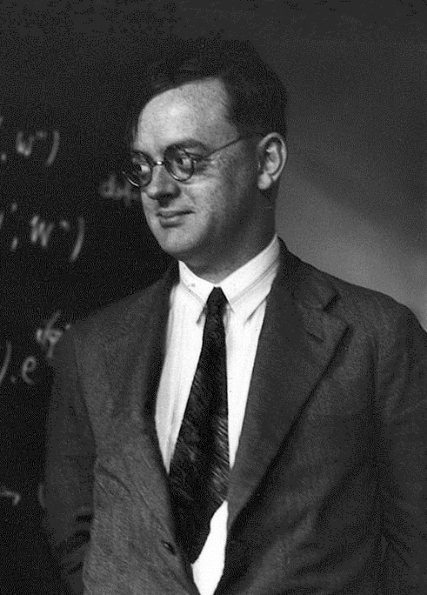
The first mature formulation of Quantum
Mechanics is done in 1925 by
Werner Heisenberg, Max Born and Pascual Jordan

Slide 12
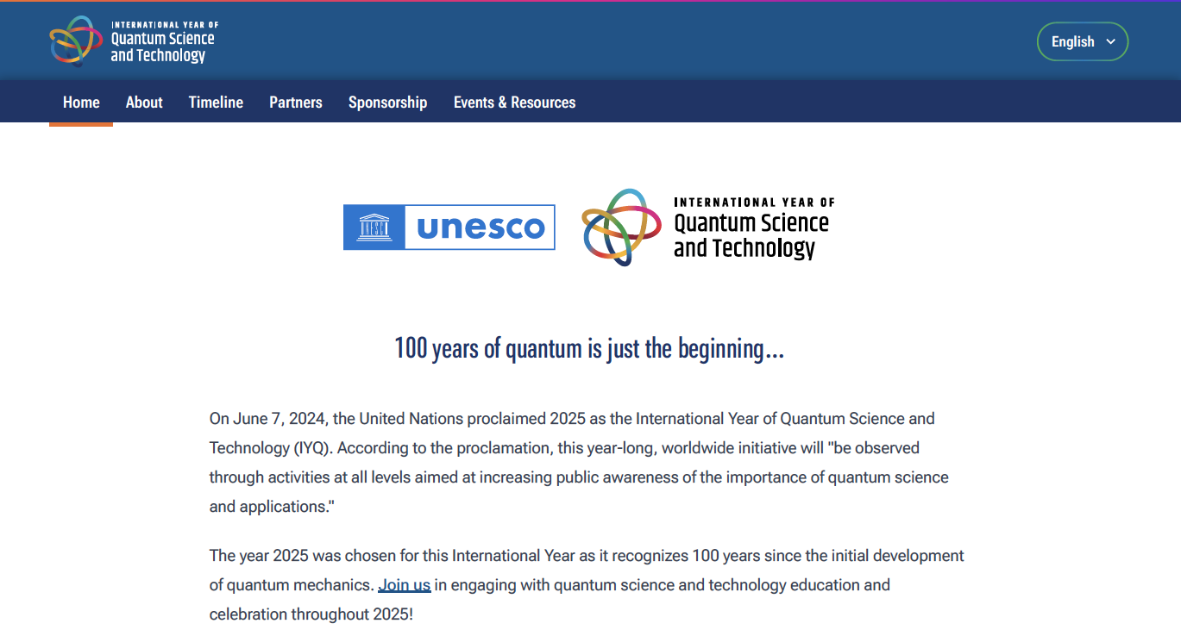

Slide 13
技術從醞釀想法到實現需要相當長的時間…
量子糾纏發展年表：
*1935年
愛因斯坦(Einstein)、波多爾斯基(Podolsky)、羅森(Rosen)共同發表一篇論文，提出了量子糾纏之思想實驗，來反駁哥本哈根學派所詮釋的“偶然論”。這著名的EPR思想實驗(EPR Paradox)主張量子力學裡面應仍有“ 隱藏變數”，來維護古典的“必然論”，並聲稱量子力學尚未完備。
*1964年
貝爾(John Bell, 1928~1990)為了證實EPR所主張的“必然論”，設計了一個思想實驗，表明糾纏粒子的狀態如果有隱藏變數，則應遵守所謂的“貝爾不等式”(Bell Inequality)。然而以當時的技術很難做出此實驗。
貝爾不等式被認為是當代最具深邃的理論物理上的見解。
*1972年
美國的克勞澤(John Clauser, 1942~)改進了貝爾定理，並提出了產生糾纏光子的方法（紫外線照射鈣原子），然後在1972年首次做出實驗。該實驗結果是貝爾不等式並不成立。
當時克勞澤所做的實驗被認為仍有許多漏洞，所以貝爾不等式成立與否尚未能定音於一錘。
*1982年
之後的十年間法國的阿思佩克特(Alain Aspect, 1947~)不斷改進克勞澤的實驗，例如改用雷射激發鈣原子來產生更有效率的糾纏光子對，也改善了偵測的精準度，並也設計出更為古怪的“量子延遲實驗”。這一連串的實驗結果都大幅偏離貝爾不等式。
然而這些實驗裡還有一個瑕疵是設備中的亂數產生器被認為非真正隨機；這讓糾纏光子對仍有機會暗通款曲。
*2010s
奧地利的蔡林格(Anton Zeilinger, 1945~)利用遙遠星系所發出了訊號作為控制訊號，讓糾纏實驗的進行真正處於隨機狀態。蔡林格早在1997做出了單光子量子態傳送(Quantum Teleport)，也奠定了量子計算、量子通訊的基礎。
*2022
瑞典皇家科學院稱，2022年諾貝爾物理獎表彰了法國的阿思佩克特、美國的克勞澤和奧地利的蔡林格等三人「展示了對『糾纏狀態』的粒子進行考察和控制的潛力」。

Slide 14
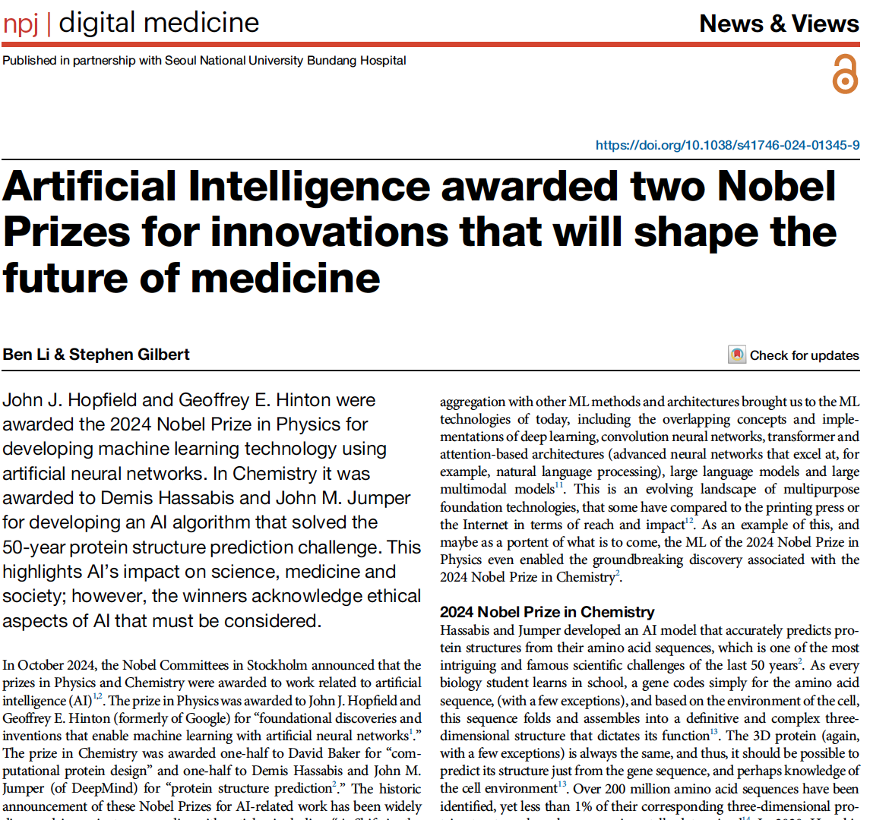
AI was mentioned when personal computer is commercialized in 1980s’.

Slide 15
成功結合量子技術與人工智慧將是下一個科技的重要突破！

Slide 16
量子科技(Quantum Technology)發展的背景各國的投入、未來的發展與台灣的發展

Slide 17
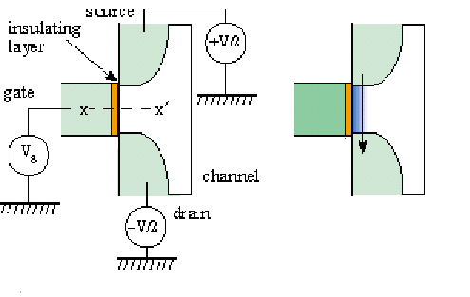
半導體電子科技之基礎--MOSFET
(metal-oxide-semiconductor field-effect transistor)
關
開
Notes:
The third hour lecture,
From p25 to page 32 and more…

Slide 18
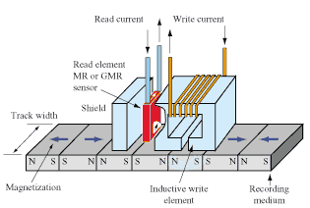
半導體電子科技之基礎--磁記錄
Notes:
The third hour lecture,
From p25 to page 32 and more…

Slide 19
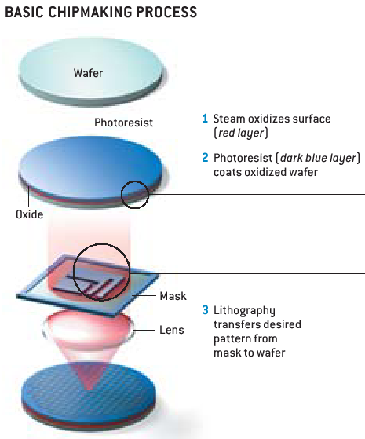
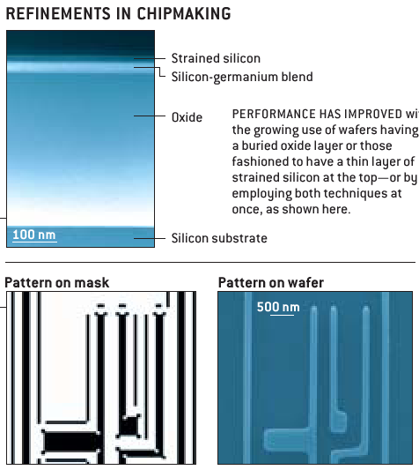
1959-now: Top-down approach dominates

Slide 20
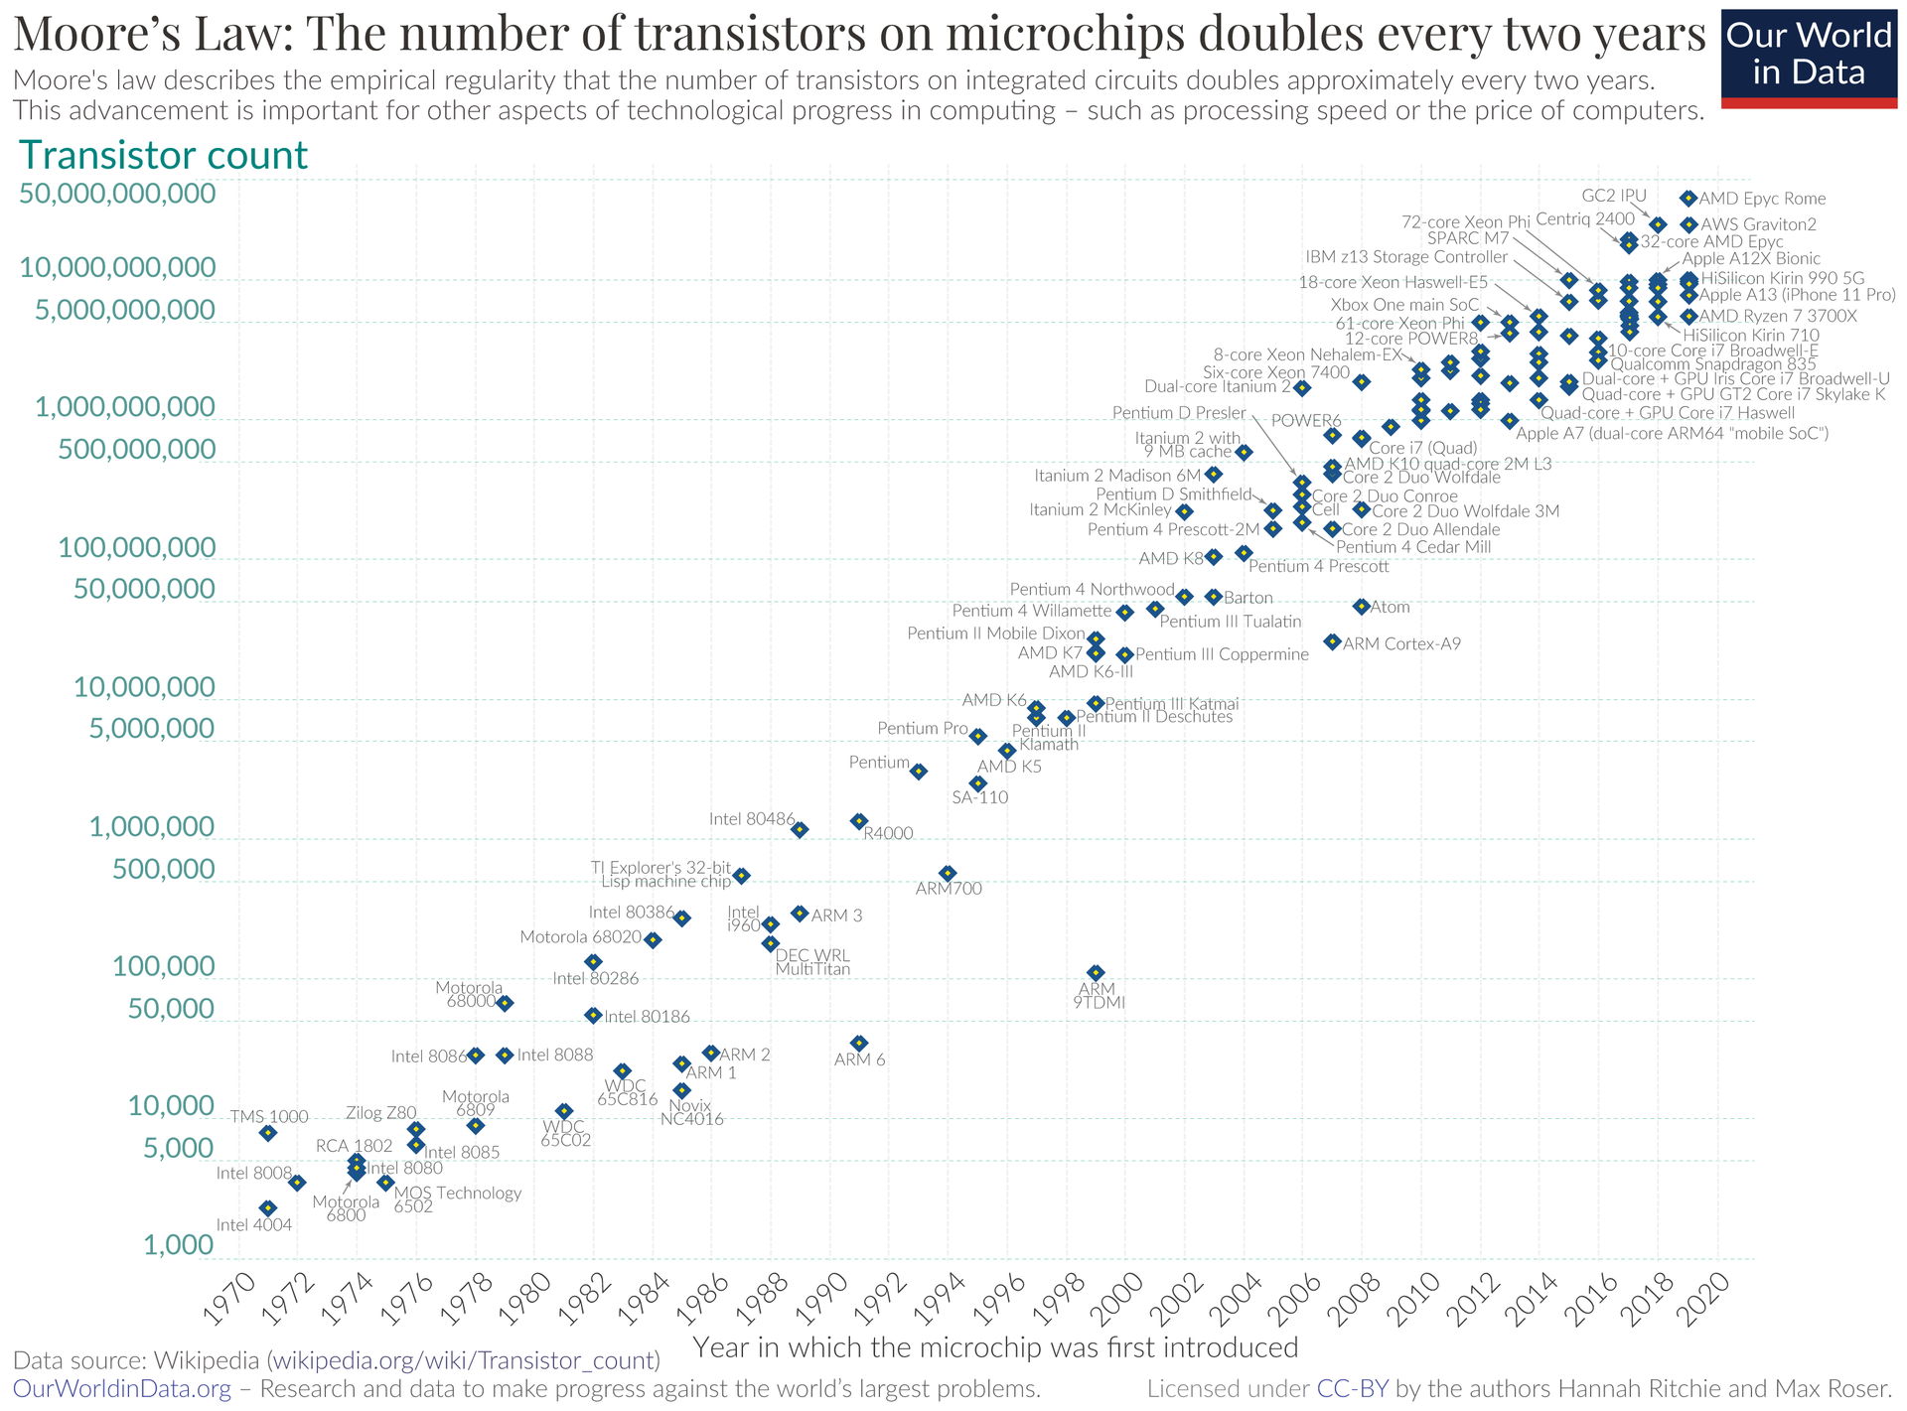
Limit: 1nm? What is next?
https://zh.wikipedia.org/wiki/摩尔定律#/media/File:Moore's_Law_Transistor_Count_1970-2020.png

Slide 21
Emergence of three directions
(三個湧現的方向)
結構、材料的精進：Advanced materials (graphene, 拓墣絕緣體, GaAs...增進速度); 3D結構 (增進密度) (物理系、化學系、材料系)
高層次應用：人工智慧、網路分散式計算、數據科學 (統計所、物理天文、計科所、資訊所)
工作原理：不同工作原理之技術 (spintronics, optical computer/computing, quantum computer, quantum technology,…) (物理系、電機系)

Slide 22
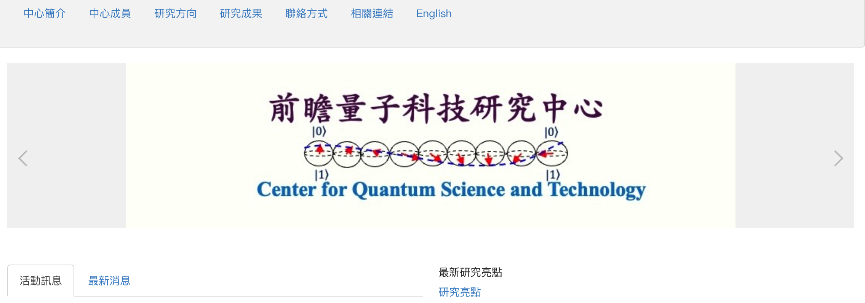
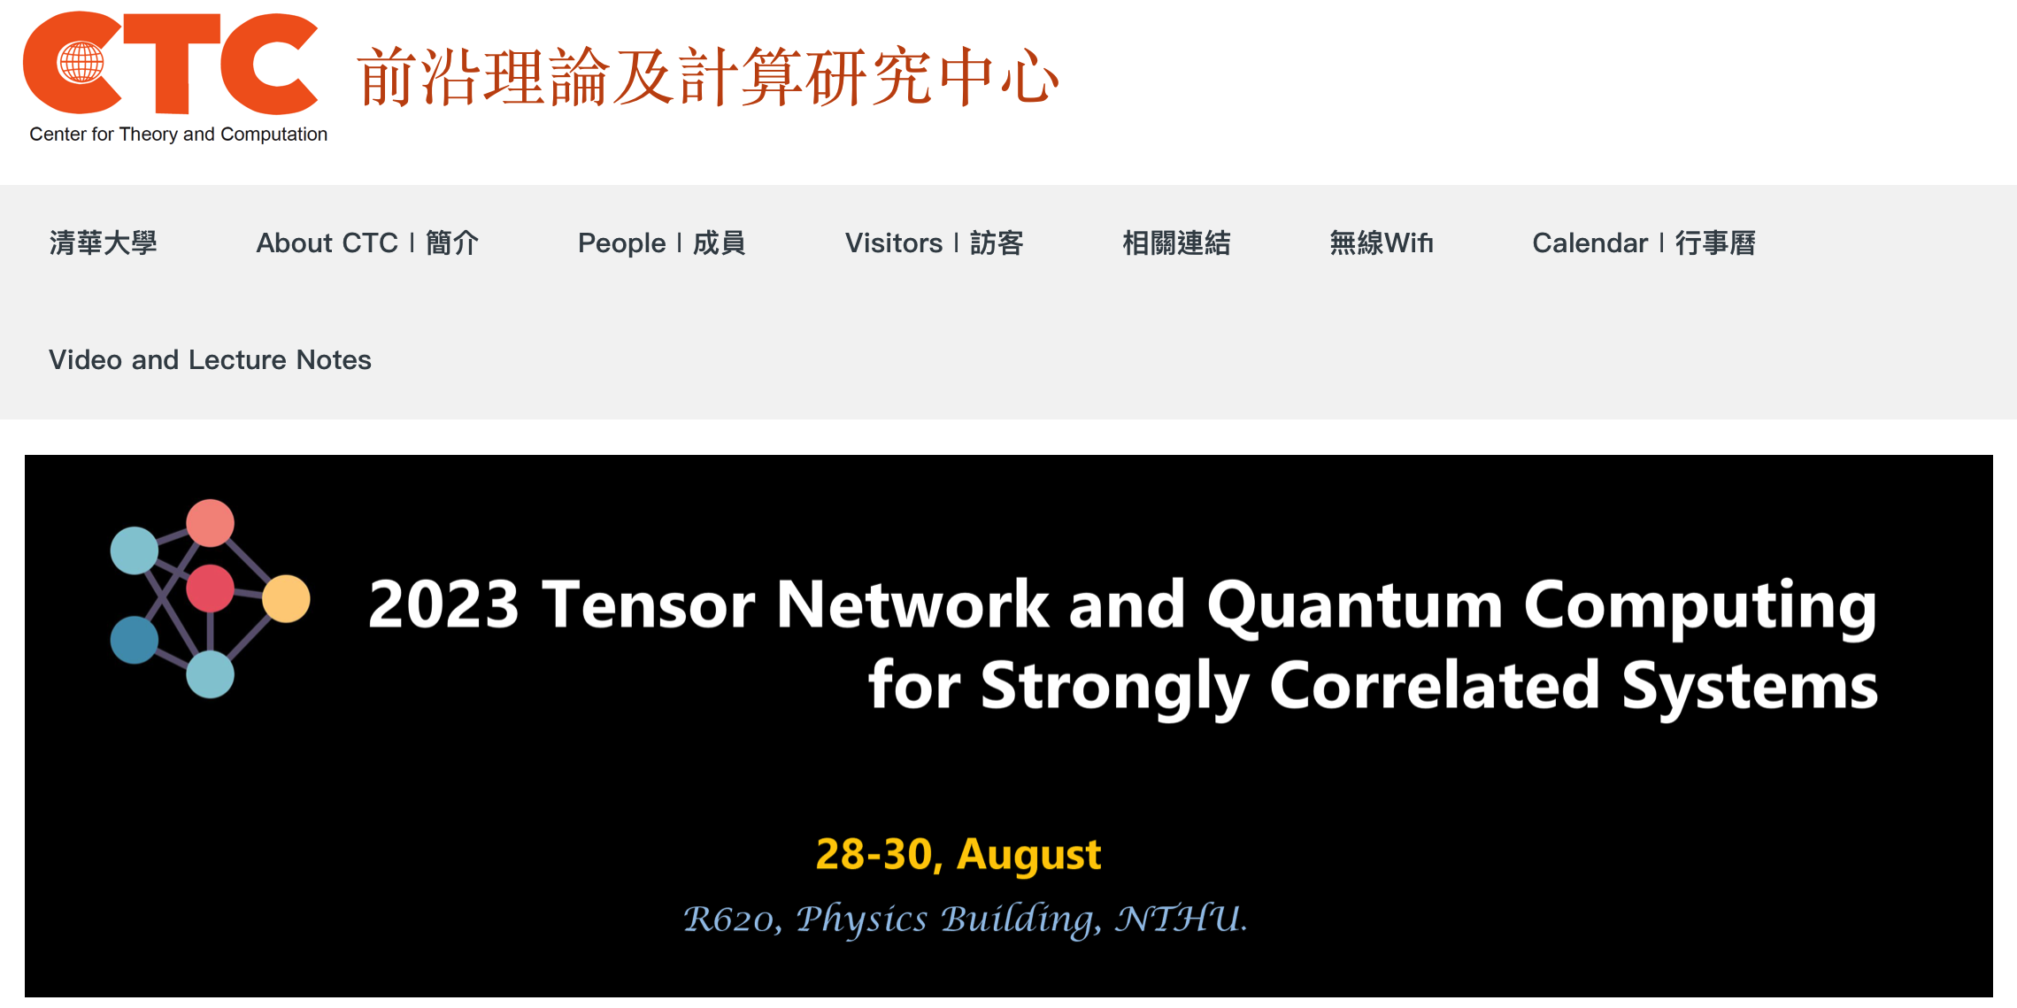
清華理學院培育人才的佈局
前沿理論、計算與數據科學研究中心
(CTCD)

Slide 23
量子技術(Quantum Technology) 的突破
量子電腦 [qubit, 量子位元]
之前: 幾個量子位元
Google contends its Bristlecone chip
demoes 1% error rates for readout,
0.1% for single-qubit gates, and 0.6%
for two-qubit gates.
光子：飛行量子位元
Intel Roadmap: 1000 qubits 5-7 years

Slide 24
The technology giant's Sycamore quantum processor was able to perform a specific task in 200 seconds that would take the world's best supercomputer 10,000 years to complete.

Slide 25
早期的發展：以醞釀理論為主
1982 R. P. Feynman proposed the idea of a 'quantum computer', a computer that uses the effects of quantum mechanics
1984 BB84 Quantum key distribution
1994 Shor’s algorithm (fast prime factorization)
1995 Quantum error correction (Shor and Steane)
1996 Grover’s searching algorithm
…

Slide 26
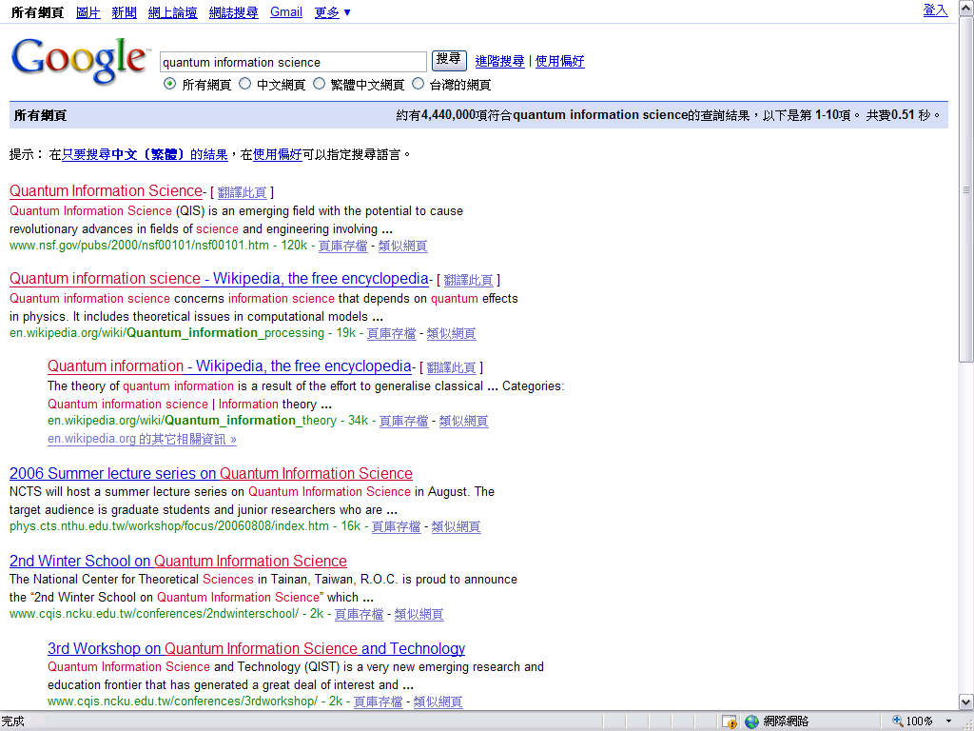
奈米科技發展的促進
找尋後半導體時代的技術平台 量子資訊 (quantum information science) (~2000年)

Slide 27
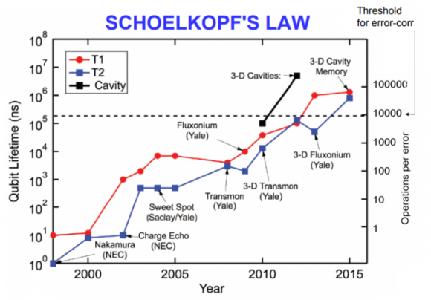
超導量子位元的突破 (2015)
存活時間(ns)
30-140 $μ$s (溫度～10mK)
Devoret & Schoelkopf, Science 339, 1169 (2013)
${10}^{5}$的改進：點燃科技界對量子技術的期望

Slide 28
量子科技發展臨界點
量子技術：直接利用量子物理波函數特性進行資訊處理與計算的技術
量子電腦的實現可用以解決傳統電腦難以解決的問題
絕對安全的通訊網路、新藥的研發、新材料的設計、新型態的人工智慧帶來革命性改變
Berkeley Lab Supercomputer Breaks New Ground in Quantum Computing Simulation
Michael Feldman | April 12, 2017 11:26 CEST
Cori, the fifth fastest supercomputer in the world, has been used to model a 45-qubit circuit
Classical computers 50 qubit Quantum supremacy
量子位元數
50量子位元的製作
二次量子革命的來臨

Slide 29
因應可能的二次量子革命的來臨…
各國投入大量經費成立相關研究中心或執行大計畫(如 Europe Quantum Manifesto, UK National Quantum Technologies Programme, Centre for Quantum Technologies in Singapore, 美國 DARPA call program ,…)

Slide 30
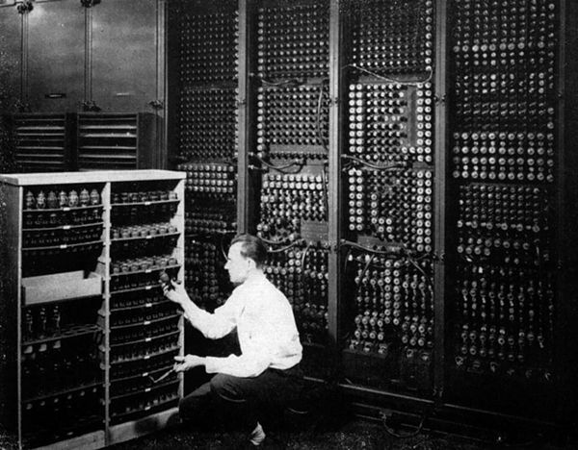

量子技術的憧憬
Eniac 1943
量子技術 (Quantum Technology)
?
?

Slide 31
量子技術憧憬的迷失與誤解
需了解什麼是量子力學能做什麼？

Slide 32
什麼是量子科技？ 量子電腦？
量子力學現象？

Slide 33

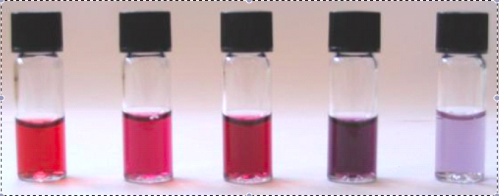
典型的量子現象
金子不再
閃閃發亮

Slide 34
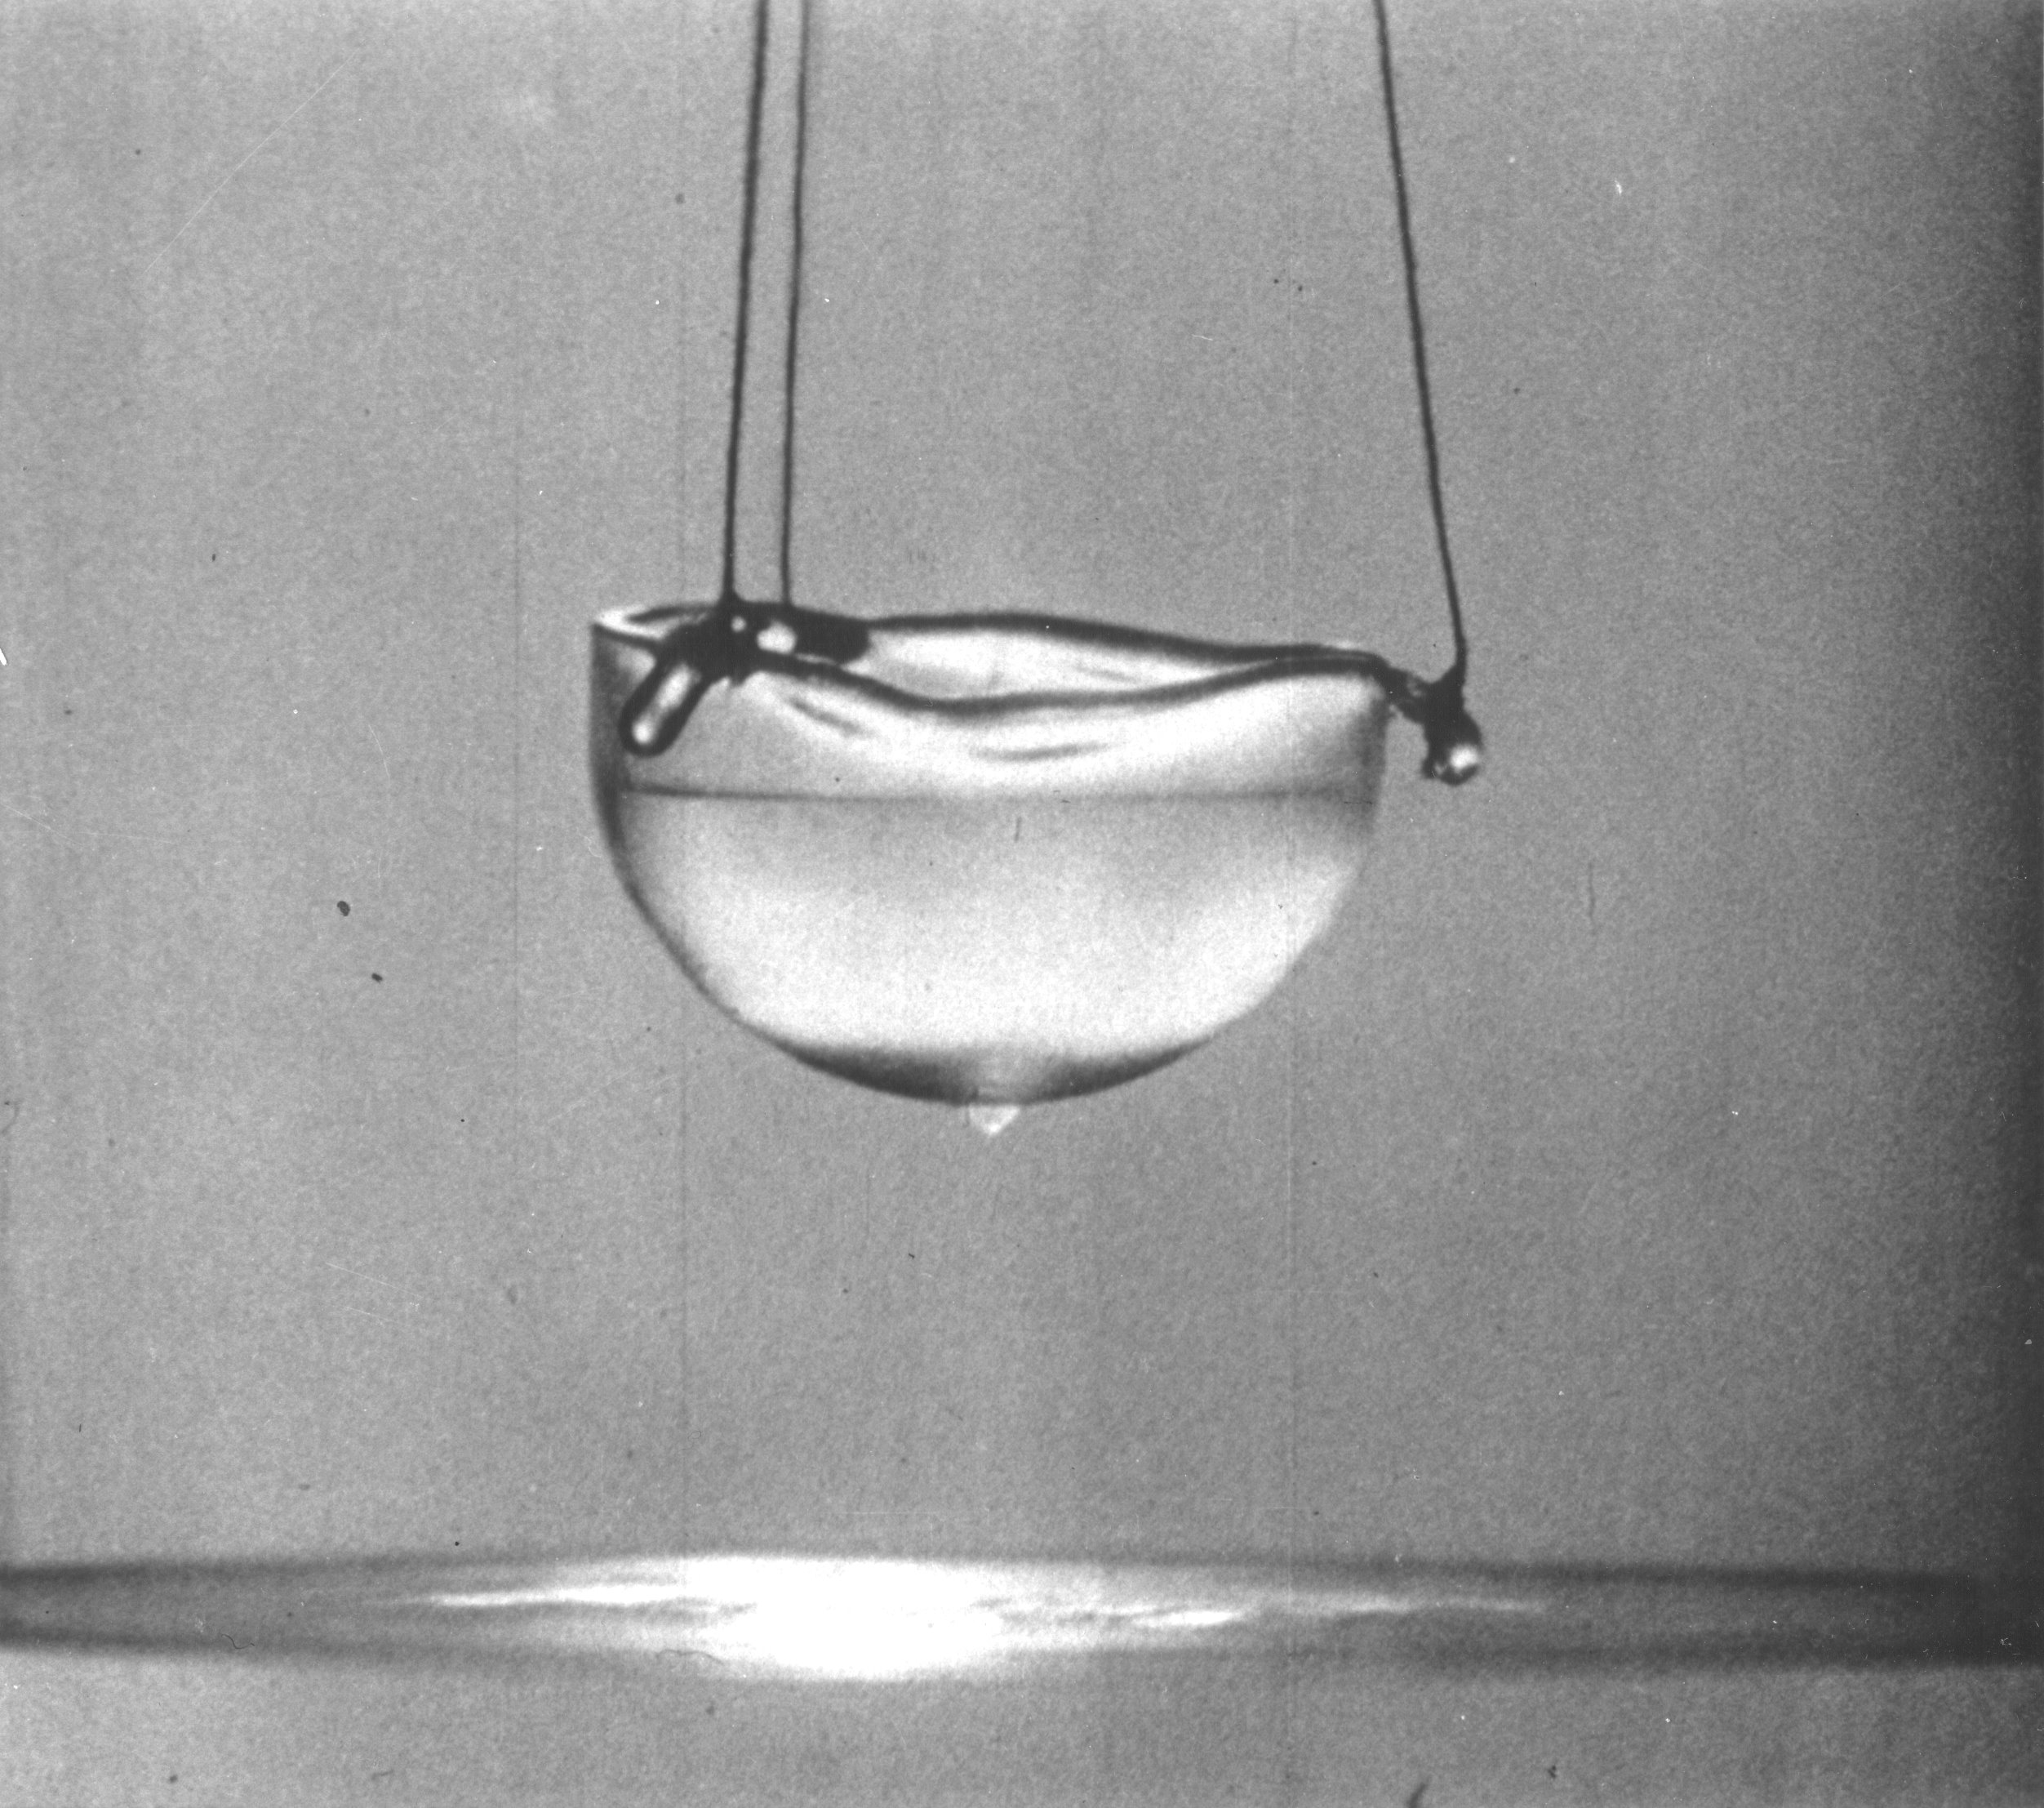
巨觀的量子現象：需低溫、同調
自動爬出的液態氦
http://www.youtube.com/watch?v=2Z6UJbwxBZI

Slide 35
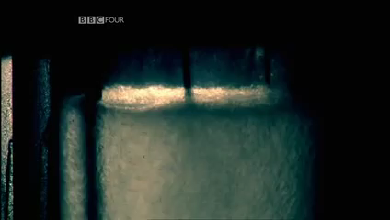
https://youtu.be/2Z6UJbwxBZI

Slide 36
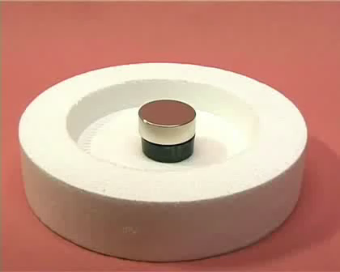
巨觀量子現象：超導
電阻
T >T_{c}
T< T_{c}
T
T_{c}
S
N
N
S
https://www.youtube.com/watch?v=D3koi9jfI7M

Slide 37

什麼是量子力學？
用以描述同時通過兩個門(量子位元)的質點力學
$$?$$
0
1

Slide 38
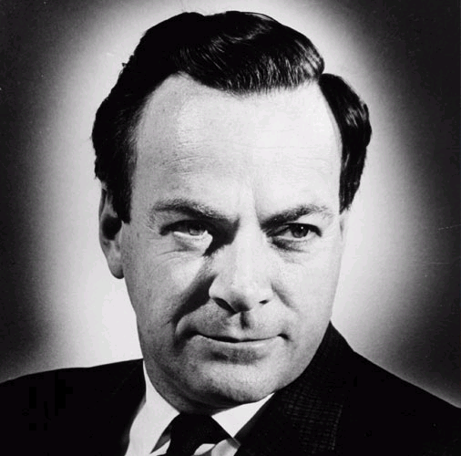
費因曼
(1965 諾貝爾物理獎)
I think that it is fair to say that no one
understands the quantum theory…

Slide 39
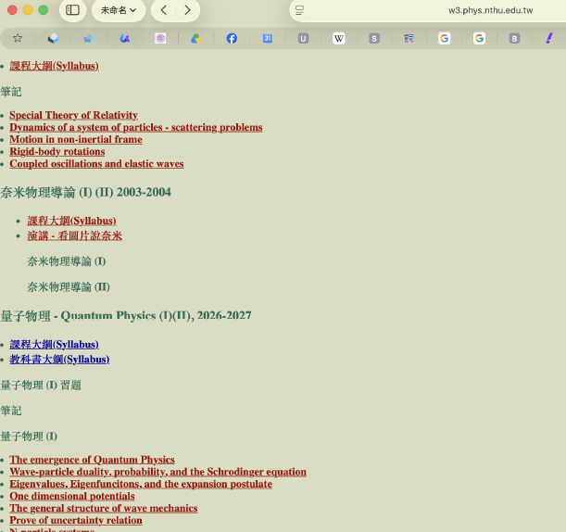

Slide 40
